Slide 1
Интерактивный тест по пьесе А.Н.Островского «Гроза»
Ахтямов Эльдар ученик 11 класса
Учитель Лысенко Л.Т.
КГБОУ ШИ 6
Г. Хабаровск

Slide 2
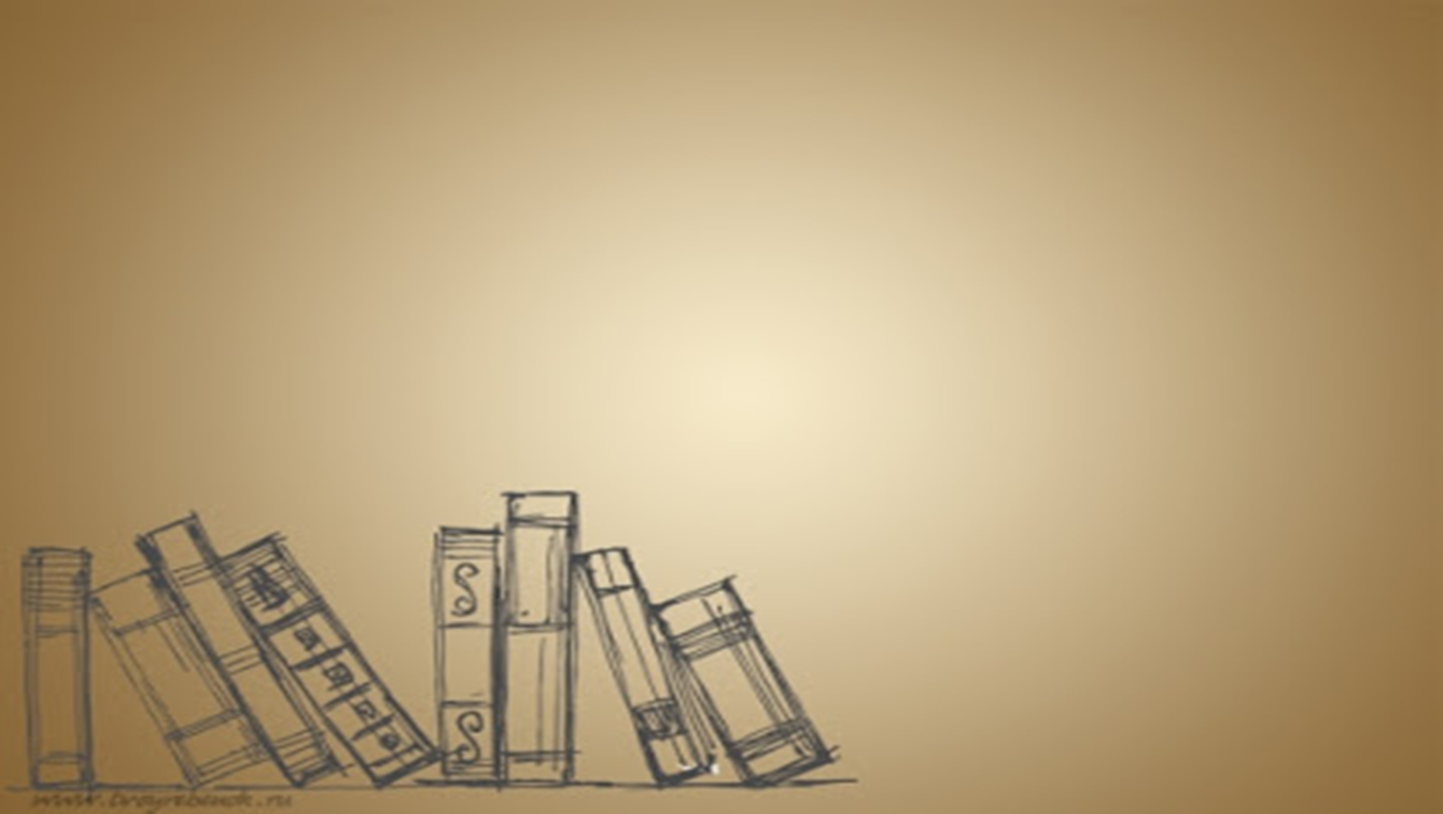
К какому литературному жанру можно отнести пьесу "Гроза" (по определению автора)
лирическая комедия
трагедия
драма
комедия масок

Slide 3
Какое социальное сословие изображает А.Н. Островский в пьесе "Гроза"?
Дворянство
Крестьянство
Купечество
Мещанство

Slide 4
Какие герои являются центральными в пьесе?
Борис и Катерина
Катерина и Тихон
Кабаниха и Катерина
Борис и Тихон

Slide 5
Кульминацией пьесы "Гроза" можно считать эпизод
расставания Катерины с Тихоном
признания Катерины перед жителями города в неверности мужу
прощания с Борисом
с ключом (от Варвары)

Slide 6
Кому из героев пьесы принадлежит высказывание: "Делай что хочешь, лишь бы все шито да крыто было"?
Варваре
Кулигину
Кабанихе
Кудряшу

Slide 7
Кто из героев пьесы произносит следующий монолог? Жестокие нравы, сударь, в нашем городе, жестокие! В мещанстве, сударь, вы ничего, кроме грубости да бедности нагольной, не увидите….
Кабаниха
Кулигин
Кудряш
Феклуша

